Slide 1
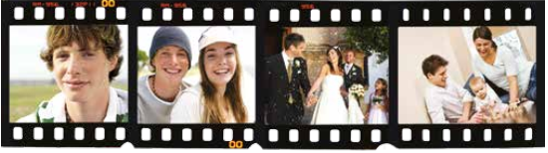
Цінність родини.
Чинники міцної родини.
Готовність до сімейного життя. Поняття «гендер» і «стать»

Slide 2
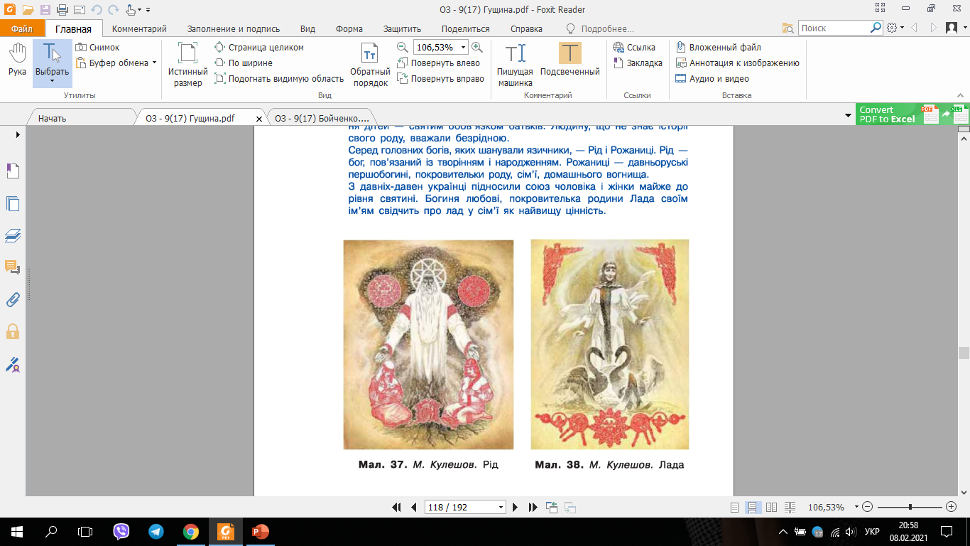
Ще в дохристиянський період родинно-побутова культура наших предків відзначалася особливою духовністю, була тісно пов’язана з міфологією. Давні українці вважали сім’ю і рід святинею, виховання дітей — святим обов’язком батьків. Людину, що не знає історії свого роду, вважали безрідною.
Серед головних богів, яких шанували язичники, — Рід і Рожаниці.
Рід — бог, пов’язаний із творінням і народженням.
Рожаниці — давньоруські першобогині, покровительки роду, сім’ї, домашнього вогнища.
З давніх-давен українці підносили союз чоловіка і жінки майже до рівня святині. Богиня любові, покровителька родини Лада своїм ім’ям свідчить про лад у сім’ї як найвищу цінність.
Рід та лада (м. кулешов)

Slide 3
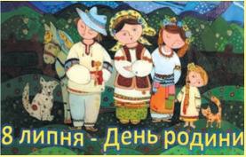
від 2012 року наша країна відзначає
8 липня День родини

Slide 4
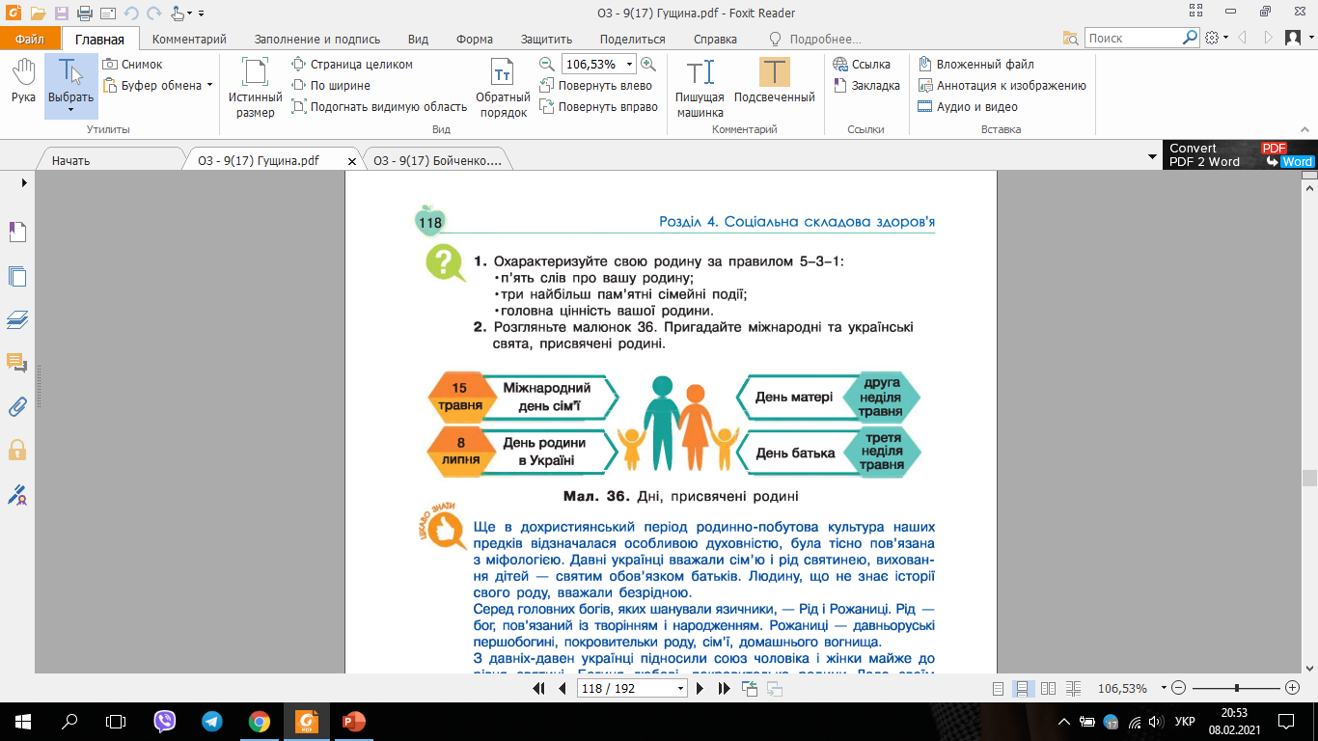
Дні, присвячені родині

Slide 5

Стаття 51 Конституції України
• Шлюб ґрунтується на вільній згоді жінки і чоловіка. Кожен із подружжя має рівні права і обов’язки у шлюбі та сім’ї.
• Батьки зобов’язані утримувати дітей до їх повноліття. Повнолітні діти зобов’язані піклуватися про своїх непрацездатних батьків.
• Сім’я, дитинство, материнство і батьківство: охороняються державою.

Slide 6
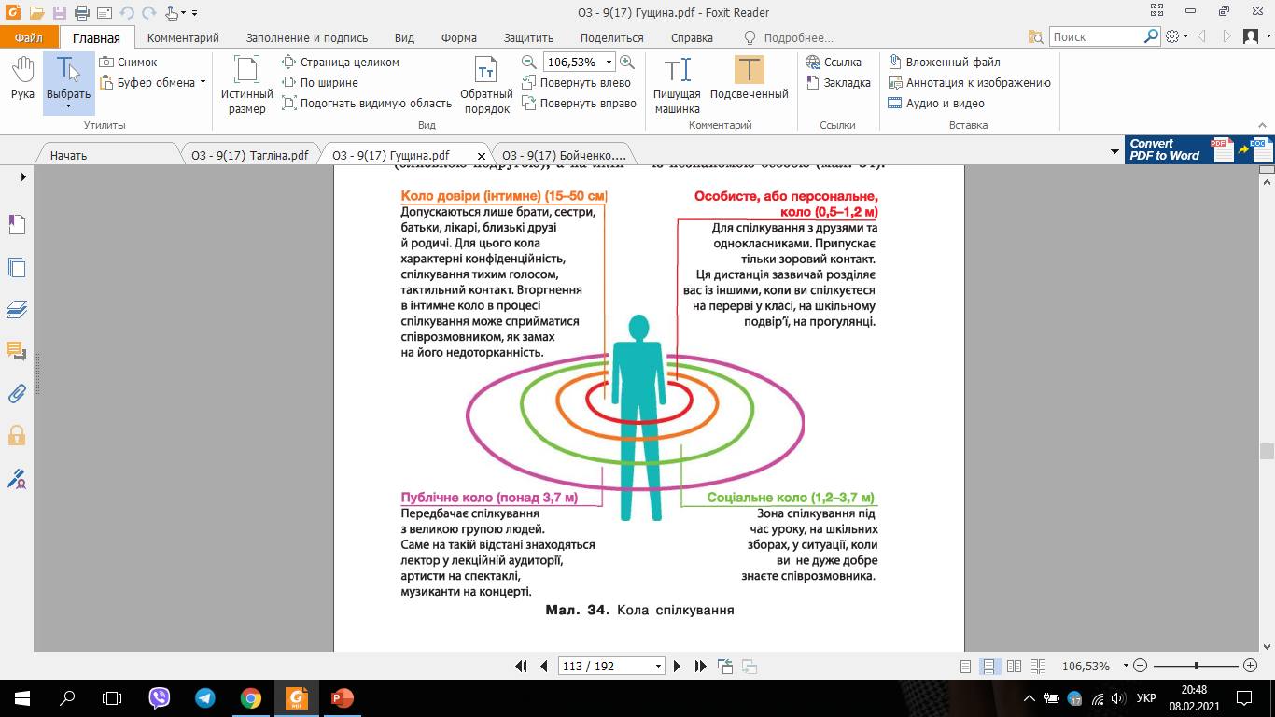
Кола спілкування

Slide 7
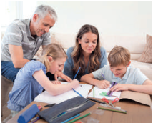
Ознаки міцної родини:
• спілкування;
• підтримка та заохочення членів родини;
• висловлення вдячності;
• відданість родині (виконання зобов’язань);
• соціальна єдність;
• здатність до адаптації;
• чіткий розподіл ролей;
• проведення часу разом.

Slide 8
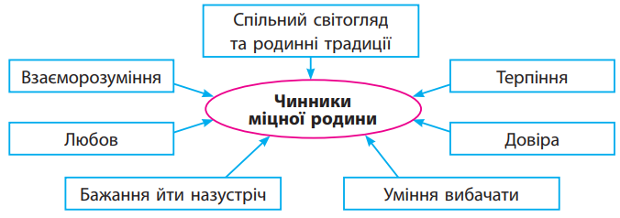
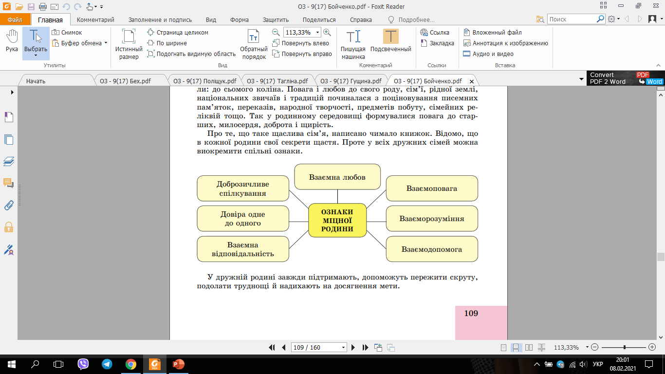

Slide 9
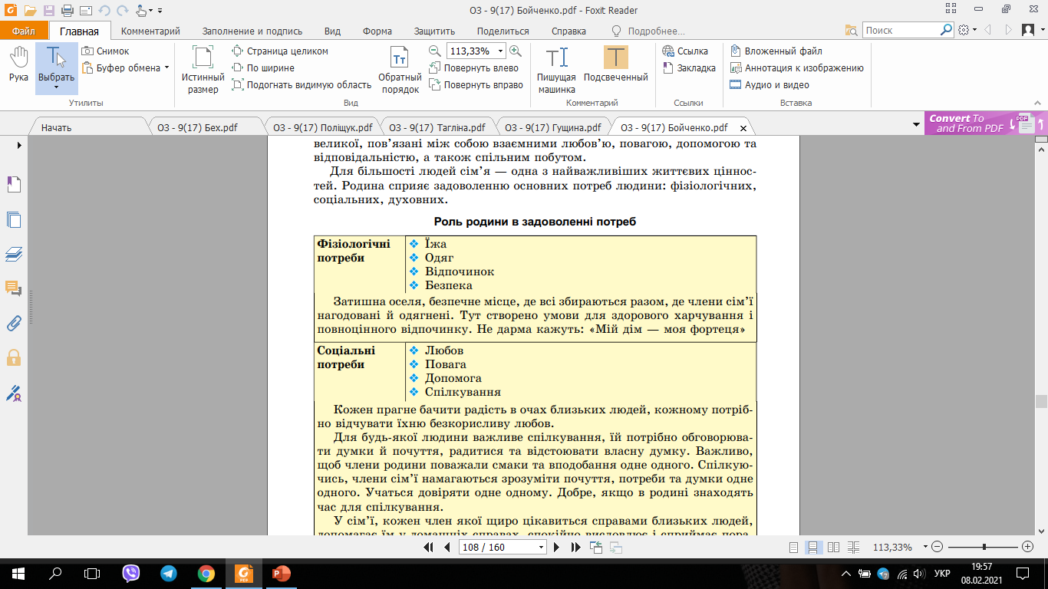
Роль родини в задоволенні потреб

Slide 10
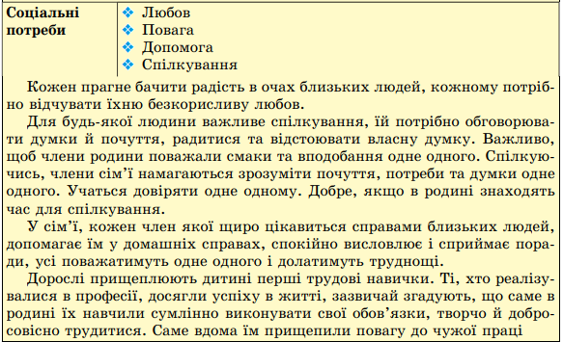

Slide 11
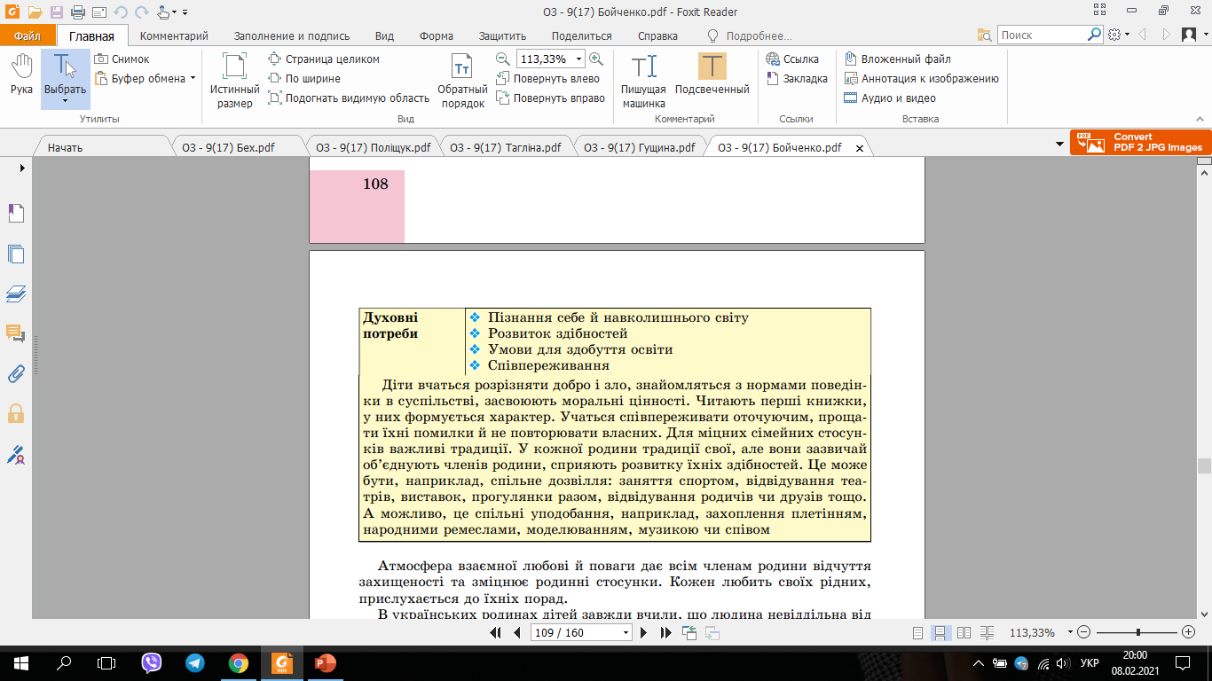

Slide 12
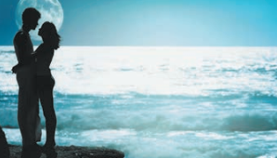
Готовність до сімейного життя
Коли­ виникає­ сім’я?­ Що­ таке­ шлюб?­
Родина­ виникає­ на­ основі­ союзу­ (шлюбу)­ двох ­рівноправних ­особистостей,­ у­ якому­ найважливіше значення ­мають ­міжособистісні­ стосунки.­ Тому­ беззастережною ­моральною­ цінністю­ та ­метою родинних ­стосунків ­у ­більшості ­країн­ є ­наявність ­емоційно-духовної­ близькості­ (любові), ­психологічної ­солідарності­ між подружжям,­ батьками­ й­ дітьми.­
Шлюб­—­це ­форма ­існування ­родини, ­традиційний­ спосіб­ державного ­(церковного)­ контролю­ над стосунками ­між­ партнерами,­ який ­установлює­ їхні­ взаємні ­права­ й ­обов’язки.

Slide 13
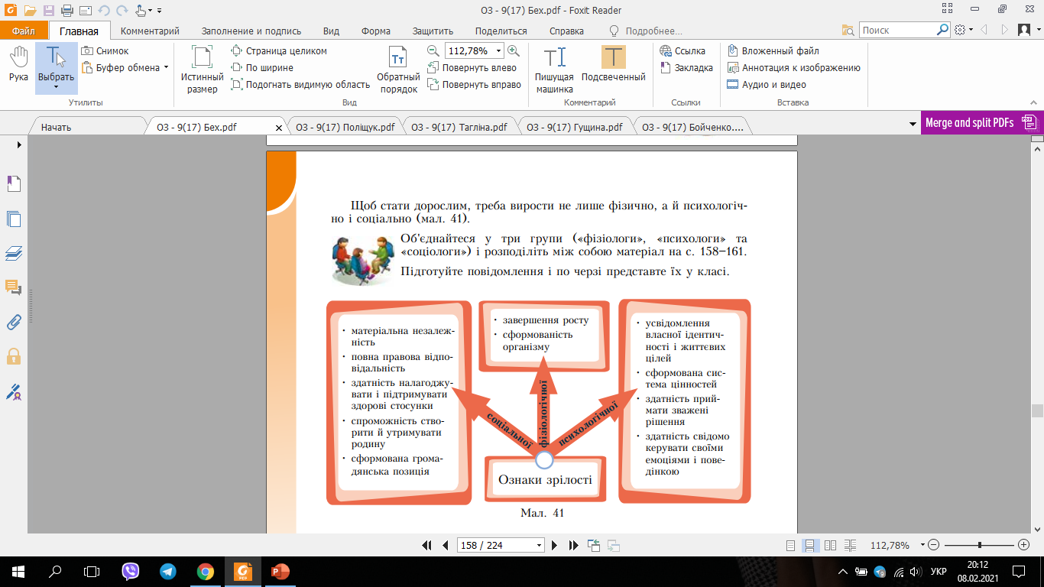

Slide 14
комплекс вимог, обов’язків і соціальних стандартів поведінки, які регулюють сімейне життя
1. Готовність узяти на себе нову систему обов’язків стосовно свого шлюбного партнера, майбутніх дітей і відповідальність за їхню поведінку.
2. Розуміння прав і чеснот інших членів сімейного союзу, визнання принципів рівності в людських взаєминах.
3. Прагнення до повсякденного спілкування й співробітництва, узгодження взаємодії з представником протилежної статі, що, у свою чергу, припускає високу моральну культуру.
4. Уміння пристосуватися до звичок і рис характеру іншої людини, розуміння її психічних станів.

Slide 15
Щоб бути щасливою в сімейному житті, людина повинна мати такі якості:
• здатність піклуватися про інших, активно робити добро;
• здатність співчувати, співпереживати,
тобто «входити» в емоційний світ партнера, розуміти його радощі й прикрощі, переживання та невдачі, поразки й перемоги, знаходити духовну єдність з іншою людиною;
• здатність до кооперації, співробітництва, міжособистісного спілкування, наявність навичок і вмінь у здійсненні багатьох видів праці, організації домашнього споживання та розподілу;
• висока етична й психологічна культура, тобто вміння бути терпимою й поблажливою, великодушною та доброю, приймати іншу людину з усіма її недоліками.

Slide 16
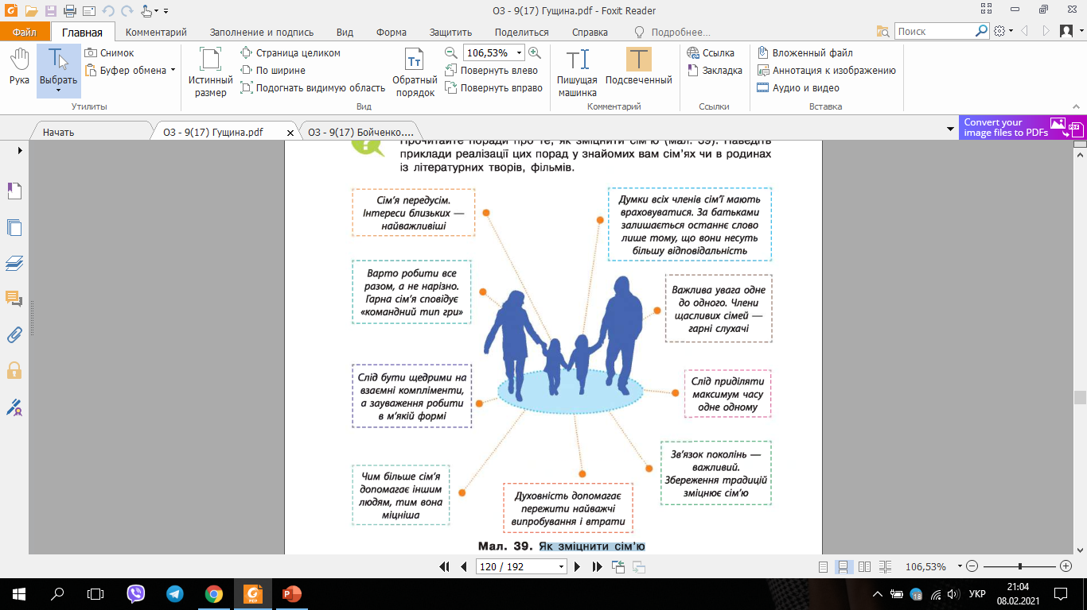
Як зміцнити сім’ю

Slide 17
Поняття «гендер» і «стать»
Розглядаючи відносини між чоловіками й жінками, учені часто
використовують терміни «гендер» і «стать».
Слово «гендер» походить від англійського gender — «стать», яке, у свою чергу, походить від латинського genus — «рід».
Коли ми говоримо «гендер», то визначаємо соціальну стать людини, а коли говоримо «стать», то маємо на увазі біологічну стать, тобто не соціальні, а фізіологічні відмінності осіб.
Стать задається природно, а гендер зумовлюється культурою суспільства.
Гендер визначає характеристики й норми чоловічої та жіночої поведінки, соціальні можливості кожної статі в освіті, професійній діяльності, доступі до влади тощо.
У демократичному суспільстві заборонена гендерна дискримінація, тобто порушення прав людини за ознакою статі.

Slide 18
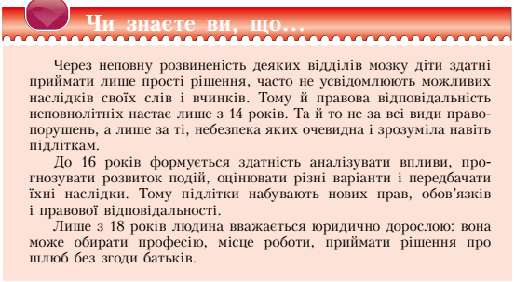

Slide 19
